Slide 1
短時間変動選択による
低光度AGNの同定
甲南大学大学院 松本恵未子
共同研究者 諸隈智貴(東京大学)、冨永望(甲南大学)、田中雅臣(国立天文台)、山中雅之(甲南大学)、
KISSメンバー
Notes:
短時間変動選択による低光度AGNの同定というタイトルで発表します。甲南大学の松本です。

Slide 2
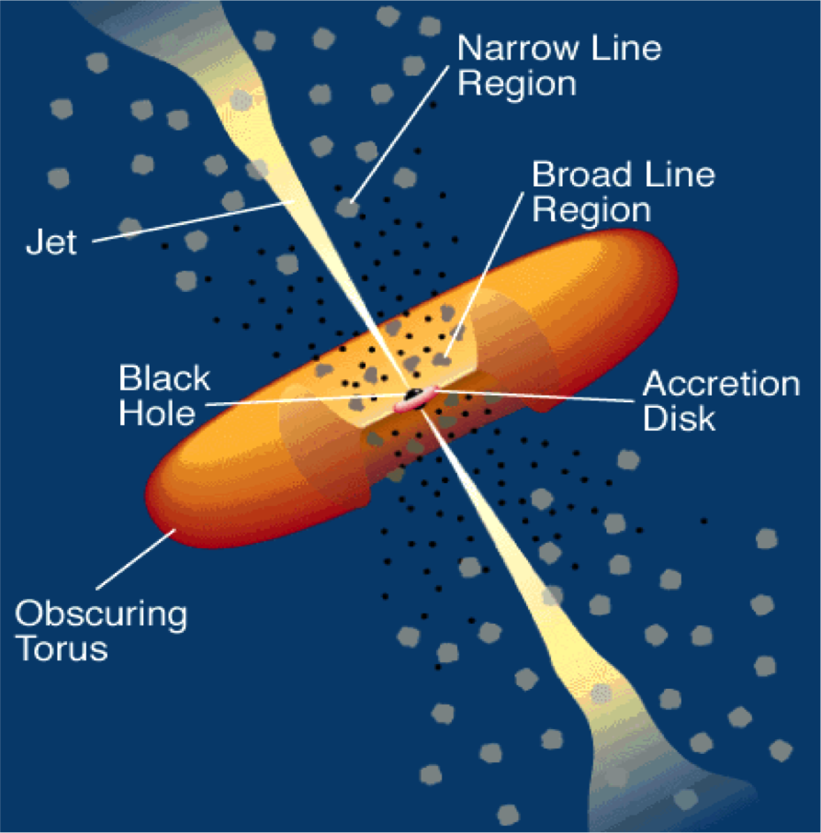
AGNのスペクトル
スペクトルタイプの分類
I型…広輝線(FWHMが約1000km/s以上)、狭輝線(FWHMが約100km/s)が見られる
II型…狭輝線のみ見られる
OIII(4363),Hβ(4861),OIII(4959)(5007),
Hα(6563),NII(6583)が検出されると良い
Notes:
はじめに、AGNについてお話ししたいと思います。AGNにはタイプが２つあります。区別するにはスプクトルを見ます。１型のタイプは広輝線、狭輝線２つとも見れるもので、２型のタイプは狭輝線のみ見られるものになります。これはAGNの見方によって変わるもので、１型のものは上から見たタイプ、２型は比較的横から見たタイプになります。AGNで検出される輝線はこれらになります。スペクトルについてはこれだけわかっているのですが、AGNのブラックホールの成長過程については未だに良く知られていません。

Slide 3
低光度AGN
AGNの中心にあるブラックホールの質量降着過程は謎のまま…
明るい近傍銀河の数10％が低光度AGNを含んでいると考えられている
低光度AGNとは？
・時間変動を示すがX線を含むその他の観測でAGNの徴候を示さない。しかし、遠方にあるため追観測が難しい。
・質量降着率が低い→ブラックホール成長途中？
→これを調べればブラックホールの成長過程についてしれるのでは!?
Notes:
明るい近傍銀河の数10%は低光度AGNを含んでいると考えられています。低光度AGNとはなんなのか。低光度AGNとはAGNに比べて比較的暗く、時間変動を示すがX線、電波等のその他の観測ではうからない等のAGNの徴候を示さないものです。しかしこの天体は暗く遠方にあるため追観測が難しいです。最近の理論モデルによると質量降着率が低いとわかりました、このことから低光度AGNのブラックホールは成長途中なのではないかと言われています。なのでこの天体を調べればAGNのブラックホールの成長過程について知れるのではないかと考えました。ここで、最近低光度AGNを含んでいるのではないかと言われているLINERという天体があります。

Slide 4
低光度AGNの一種
・LINER
光度が低く、低電離ガスからの輝線で特徴付けられる
銀河の約半数がLINERという報告もある
中心部の光源はAGN起源なのか明確ではない
→時間変動していればAGNなのでは!?
Notes:
LINERは光度が低く、低電離ガスからの輝線で特徴づけられる天体です。銀河の約半数がLINERではないかという報告もあります。しかし、中心部の光源はAGN起源なのかどうかは明確ではありません。これを解明するには中心部が時間変動をしていればAGNであると言えます。低光度AGNの観測アプローチとして時間変動に注目しました。

Slide 5
目的
時間変動している天体を選出し、追分光観測を行った。今回AGNに見られるOIII(4363)が確認出来なかったので、幅の広い輝線Hα(6563)を確認する。
Notes:
そこで本講演の研究目的としまして、KISSのデータとSDSSのデータを比べて時間変動している天体を選出し、岡山のKOOLSにて追分光観測を行いました。この分光観測でOIII(4363)を確認したかったのですが、S/Nの都合等で確認出来なかったため幅の広い輝線Haを確認しました。

Slide 6
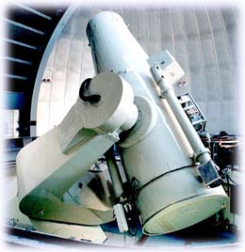
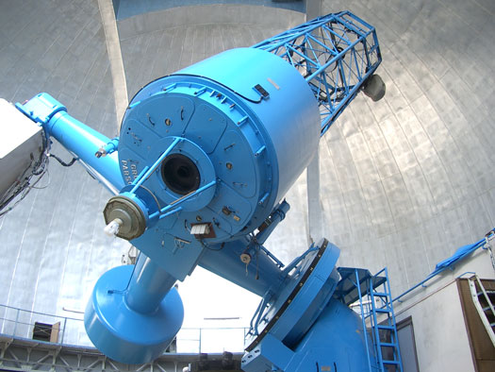
観測手法
KIso Supernova Survey(KISS)
SDSSデータとKISSデータを比較して銀河中心部の変光を探す。
岡山188cm望遠鏡KOOLS
この望遠鏡を用いて候補天体の追分光観測
Notes:
観測手法はまず、KISSで撮ったデータをSDSSと比較して銀河中心部の変光を探します。そこで選択した候補天体を岡山188cm望遠鏡KOOLSにて分光観測を行いました。

Slide 7
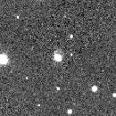
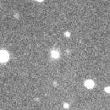
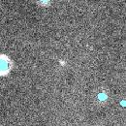
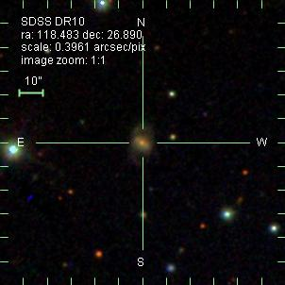
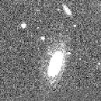
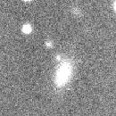
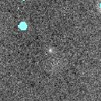
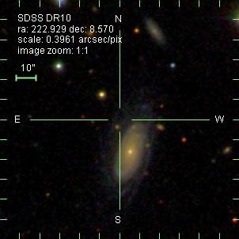
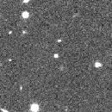
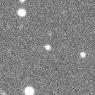
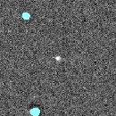
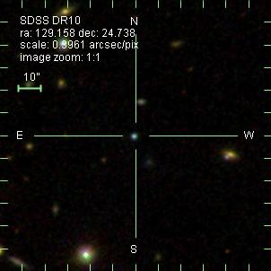
変光探査の実際
reference
new
subtracted
SDSS
AGN
超新星
変光星
Notes:
ここに変光天体の例を上げます。左からSDSSの過去データ、KISSで撮ったデータこれらをひくことで変光していればこのようになにか残っていることがわかります。逆に変光していなければこのように全部ひかれて何も残りません。また、変光天体はここに上げている例でもあるように、超新星や変光星等があるのですが、SDSSのカラーイメージをみて銀河であるか、また銀河中心部かどうかを確認します。

Slide 8
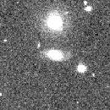
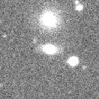

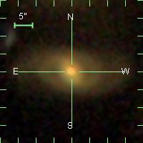
天体選択
・SDSSデータとKISSデータで変光が確認
・SDSSスペクトルが撮られていない、またはAGNとして登録されていない
・ROSATにおいてX線が検出されていない
・近傍銀河である
KISS J0818+5635
refernce
new
subtracted
SDSS
Notes:
天体の選択は変光が確認出来るものだけではなく、他にも条件を設定しました。変光が確認出来たら、その天体がSDSSスペクトルが撮られていない、またはAGNとして登録されていない天体であることです。なぜAGNとして登録されていないものを選んだかというと、SDSSは3アークセックファイバーで分光しているので、中心核だけでなく周りのものも含めて分光しているのではないかと思い選びました。また、X線が検出されていない、また近傍銀河であるこの４つの条件で選択しました。

Slide 9
分光観測
観測日 | スリット | グリズム | 波長分解能
2013/11/01~11/5 | 1.4” | No.5 | ~800
2014/03/28-4/3 | 1.8” | No.5 | ~700
この設定で観測すると4000A~7500Aまで観測出来る
こうすることでAGNのスペクトル全体が確認出来る
Notes:
次に分光観測の詳細を言います。岡山の分光観測の詳細11月と3月4月で観測しました。この設定で観測すると約4000Aから約7500Aまで観測出来るので、AGNのスペクトル全体が確認出来ると思いこの設定で観測しました。

Slide 10
観測天体
天体名 | mag | redshift
J0313-0048 | 16.53 | 0.039
J0835+3956 | 16.47 | 0.090
J0308-0046 | 18.01 | 0.044
J0758+2705 | 18.09 | 0.099
J0249-0049 | 17.21 | 0.044
J0804+3713 | 18.57 | unknown
天体名 | mag | redshift
J1144+2003 | 19.42 | unknown
J0810+5750 | 14.84 | 0.026
J0818+5635 | 16.45 | unknown
J0819+5632 | 16.42 | unknown
J1114+2824 | 20.03 | unknown
Notes:
分光観測した天体はこの11天体で、分光結果でHαが検出出来たのはこの３天体です。

Slide 11
３天体のスペクトル
J0249-0049
J0308-0046
J0810+5750
Notes:
これが３天体の分光結果です。これから詳細に見ていきます。

Slide 12
分光結果
z=0.044
seeing 2.5
Notes:
最初の天体

Slide 13
分光結果

Slide 14
分光結果

Slide 15
分光結果
z=0.044
seeing 1.5

Slide 16
分光結果

Slide 17
分光結果
z=0.026
seeing 2

Slide 18
分光結果

Slide 19
まとめ
object name | mag | z | FWHM(Hα) | v_{FWHM(Hα)}
J0308-0046 | 18.01 | 0.044 | 25.98 | 1187.6
J0249-0049 | 17.21 | 0.044 | 11.85 | 541.7
J0810+5730 | 14.84 | 0.026 | 22.44 | 1025.8

Slide 20
まとめ、今後の展望
・時間変動という手法によって候補天体を選択することができた。
・分光した天体のスペクトルを確認したところHα6563と見られる輝線があるのは３天体だけであった。→SDSSとの比較で有意に広がってるとはいえない(J0810+5730は怪しい？)
・これだけでは、低光度AGNとは断定出来ないので、10月にUH88(ハワイ大学2.2m望遠鏡)、12月に岡山188cm望遠鏡KOOLSで観測予定である。

Slide 21
終わり

